Slide 1


Выполнила: Учитель технологии
Романова Т.Е.

Slide 2
ЦЕЛЬ ПРОГРАММЫ:
«Создание системы целенаправленной работы с семьями с целью формирования компетентности родителей в вопросах развития, обучения и воспитания детей с ограниченными возможностями здоровья»

Slide 3
ЗАДАЧИ:
Оказание коррекционно-педагогической и психологической поддержки семьям в вопросах воспитания, обучения и развития детей.
Формирование взаимного доверия в системе отношений между учреждением и семьёй.
Повышение правовой компетентности родителей.
Коррекция неадекватных поведенческих и эмоциональных реакций родителей детей с отклонениями в развитии.
Организация совместной деятельности учреждения и родителей по укреплению здоровья детей.

Slide 4
Основные направления работы с родителями.
Психолого-коррекционная работа
Педагогическое и правовое просвещение родителей
Формирование компетентности родителей в вопросах специальных коррекционно-педагогических знаний и их применение в занятиях с детьми
Воспитание в семье и досуговая деятельность
Включение родителей в деятельность учреждения
Профилактика семейного неблагополучия

Slide 5
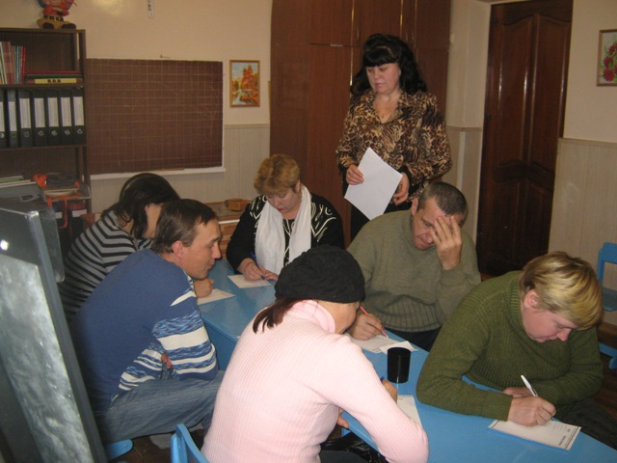
План мероприятий по реализации Программы .

Slide 6
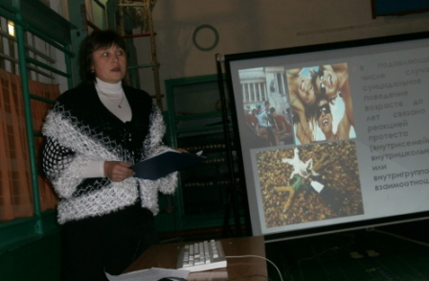
Психологическая работа
Блок I. “Ребенок. Как с ним общаться?”
Блок II. “Развитие познавательной активности ребенка!”
Блок III. Тренинг детско-родительских отношений

Slide 7

«Школа правовых знаний»
Права и обязанности родителей, имеющих детей с ограниченными возможностями здоровья
«Закон об образовании РФ»
(извлечение)Права ребенка.
Знакомство с учреждениями соц. защиты населения:

Slide 8
Формирование компетентности родителей в вопросах специальных коррекционно-педагогических занятий с детьми
Мастер-классы с участием педагогов
Мастер-классы с участием родителей
Индивидуальное консультирование родителей со специалистами школы.

Slide 9
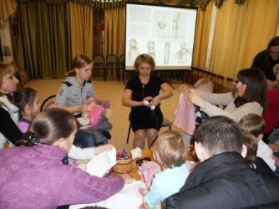
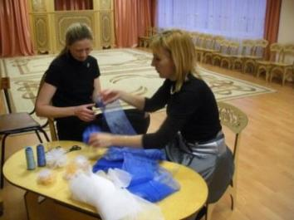
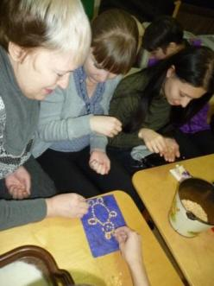
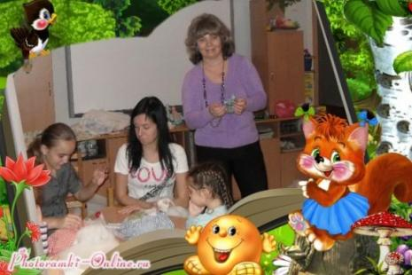

Slide 10
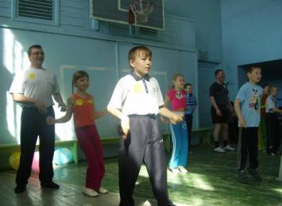
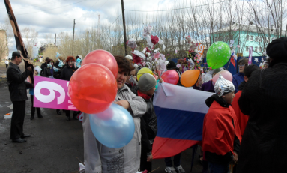
Воспитание в семье и досуговая деятельность
Общеразвивающие
Оздоровительные
Семейные
Праздничные
Развлекательные
Сказочные

Slide 11
Включение родителей в деятельность учреждения
Совместное планирование общих мероприятий
Оценивание и подведение итогов сотрудничества родителей и учреждения.
Защита проектов с использованием ИКТ
Диспансеризация детей.
«Инновационные технологии в обучении и воспитании детей с ограниченными возможностями здоровья .

Slide 12
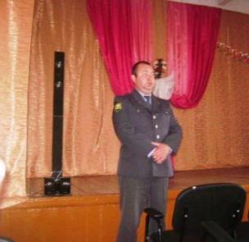
Профилактика семейного неблагополучия
Создание банка данных о семьях с неблагоприятной внутрисемейной обстановкой.
Психологические тренинги.
Связь с внешними организациями с КДН
Индивидуальное консультирование психологами и социальными педагогами членов семьи.

Slide 13
Механизм реализации программы
Механизм реализации программы основывается на совершенствовании методов работы образовательного учреждения в целях обеспечения государственного влияния на процесс воспитания, пропаганды семейного воспитания в средствах массовой информации, координации их деятельности.

Slide 14

Оценка эффективности реализации программы
Оценка эффективности реализации программы осуществляется на основе оценочных показателей – количественных и качественных.

Slide 15
Материально - техническое обеспечение программы.
Создание условий для совместной деятельности педагогов, учащихся и родителей.
Приобретение методической, художественной литературы по вопросам семейного воспитания.
Обновление информационного стенда в помощь родителям.

Slide 16
Стимулирование участников образовательного процесса, в том числе родителей.
Моральное и материальное поощрение (премии, призы, подарки, благодарности).
Благодарственные письма родителям за хорошее воспитание ребенка.
Почетные грамоты и дипломы.
Персональные выставки изделий декоративно-прикладного искусства (семей).

Slide 17
Предполагаемые результаты реализации программы.
Разнообразие форм взаимодействия школы, семьи и социума.
Вовлечение родителей в учебно-воспитательный процесс и досуговую деятельность.
Психолого-педагогическое просвещение семьи.
Профилактика негативного семейного воспитания.
Формирование интереса родителей к личностному развитию ребенка

Slide 18
Список рекомендуемой литературы

